Slide 1
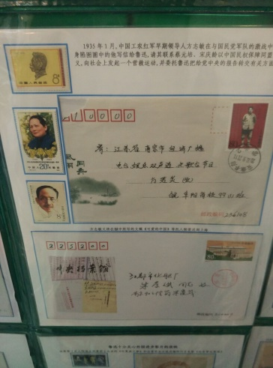
邮票
供寄递邮件的邮资凭证
发送者为邮件付费的证明
能指
是通信最早期的形式
是一个国家或地区主权的象征
体现一个国家的历史，文化等特色
所指
由于其重要意义，收藏价值也被看重
是一些国家或地区的重要财政来源
邮票上识别不同的国名来了解痛地方的风土人情
邮票从纸质到电子化也体现了科技的发展
第一次世界大战期间邮票发展成宣传工具。

